Slide 1
第一章 逻辑代数基础
参考答案
scut_hyt@163.com

Slide 2
第一章 小 结
一、数制和码制
1. 数制：计数方法或计数体制（由基数和位权组成）
种 类 | 基 数 | 位 权 | 应 用 | 备 注
十进制 | 0 ∼ 9 | 10^{i} | 日常
二进制 | 0 ，1 | 2^{i} | 数字电路 | 2 = 2¹
八进制 | 0 ∼ 7 | 8^{i} | 计算机程序 | 8 = 2³
十六进制 | 0 ∼ 9，A ∼F | 16^{i} | 计算机程序 | 16 = 2⁴
各种数制之间的相互转换，特别是十进制→二进制的转换，要求熟练掌握。
2. 码制：常用的 BCD 码有 8421 码、2421 码、5421
码、余 3 码等，其中以 8421 码使用最广泛。

Slide 3












[练习] 完成下列数制和码制之间的相互转换
32 4 1
32 8 2 1
512 128 64 16 8 4 2
128 16 4 2 1
16 8 4 1

Slide 4
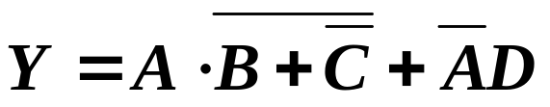


二、常用逻辑关系及运算
1. 三种基本逻辑运算：
与 、或、非
2. 四种复合逻辑运算：
与非 、或非、与或非、异或
真值表 函数式 逻辑符号
三、逻辑代数的公式和定理
是推演、变换和化简逻辑函数的依据，有些与普通代数相同，有些则完全不同，要认真加以区别。这些定理中，摩根定理最为常用。
[练习] 求下列函数的反函数（用摩根定理），并化简。
[解]

Slide 5
四、逻辑函数的化简法
化简的目的是为了获得最简逻辑函数式，从而使逻辑电路简单、成本低、可靠性高。化简的方法主要有公式化简法和图形化简法两种。
1. 公式化简法：
可化简任何复杂的逻辑函数，但要求能熟
练和灵活运用逻辑代数的各种公式和定理，并要求具有一定的运算技巧和经验。
2. 图形化简法：
简单、直观，不易出错，有一定的步骤和
方法可循。但是，当函数的变量个数多于
六个时，就失去了优点，没有实用价值。
约束项：
（无关项）
可以取 0，也可以取 1，它的取值对逻辑函
数值没有影响，应充分利用这一特点化简
逻辑函数，以得到更为满意的化简结果。

Slide 6
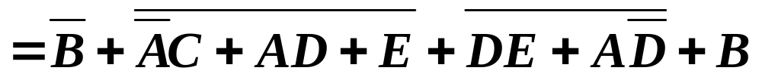

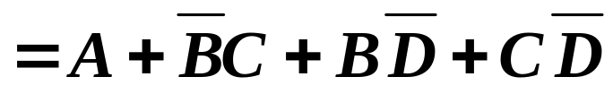
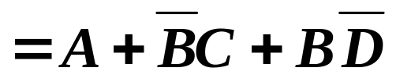
[练习] 用公式法将下列函数化简为最简与或式。

Slide 7
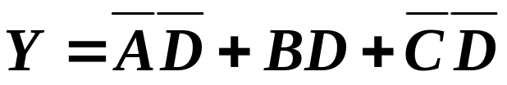
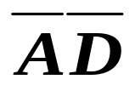
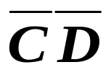

[练习] 用图形法将下列函数化简为最简与或式。
[解]
（1） 画函数的卡诺图
（2） 合并最小项：画包围圈
（3） 写出最简与或表达式
CD
AB
00
01
11
10
00
1
1
01
1
1
1
1
11
1
1
1
10
1

Slide 8
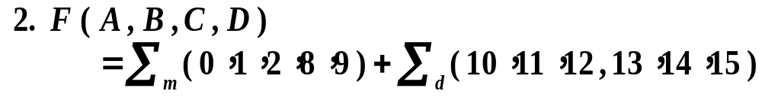
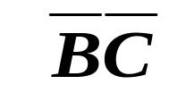

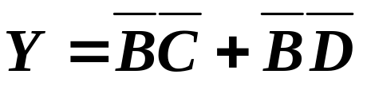
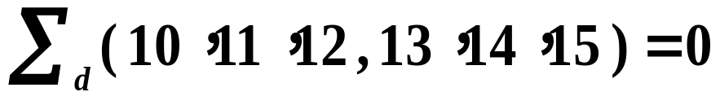
[解]
（1） 画函数的卡诺图
CD
AB
00
01
11
10
（2） 合并最小项：
画包围圈
00
1
1
1
01
11
╳
╳
╳
╳
（3） 写出最简与或
表达式
10
1
1
╳
╳

Slide 9
五、逻辑函数常用的表示方法：
真值表、卡诺图、函数式、逻辑图和波形图。
它们各有特点，但本质相同，可以相互转换。尤其是由真值表 → 逻辑图 和 逻辑图 → 真值表， 在逻辑电路的分析和设计中经常用到，必须熟练掌握。

Slide 10
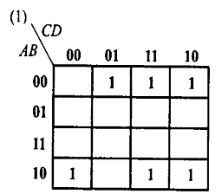
12

Slide 11
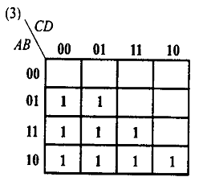

12

Slide 12
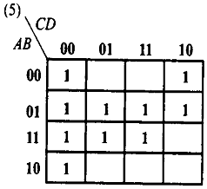

12

Slide 13
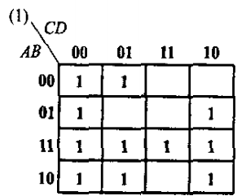

13

Slide 14
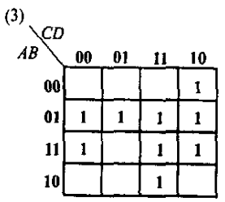

13

Slide 15
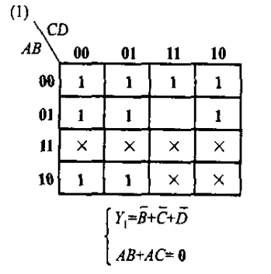
14

Slide 16
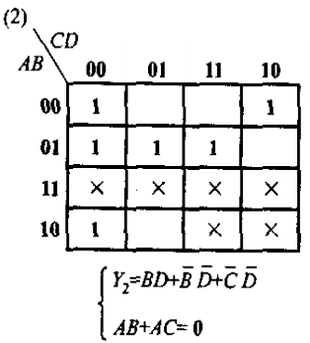
14

Slide 17
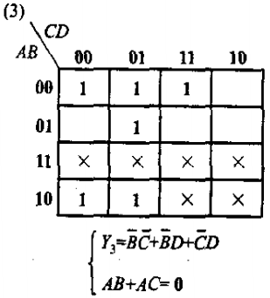
14

Slide 18
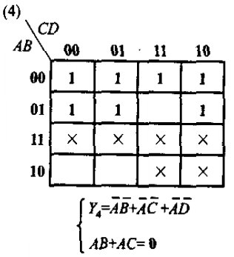
14

Slide 19
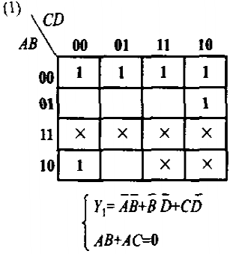
15

Slide 20
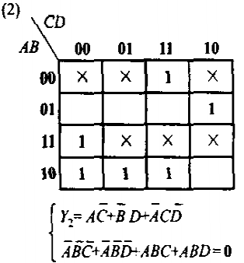
15

Slide 21
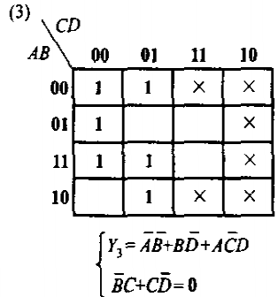
15

Slide 22
15

Slide 23
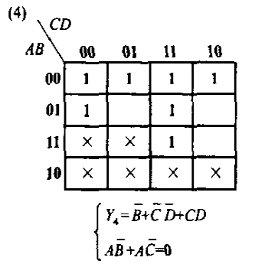
15

Slide 24
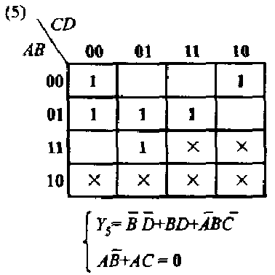
15

Slide 25
15

Slide 26
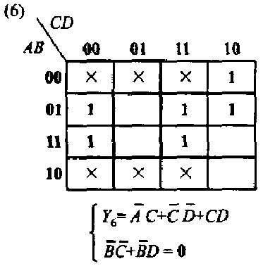
15

Slide 27
15

Slide 28
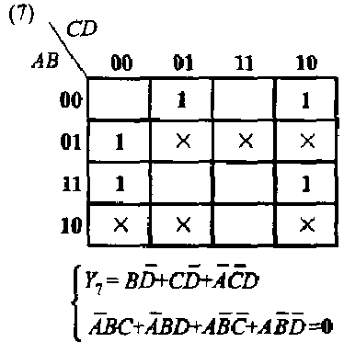
15

Slide 29
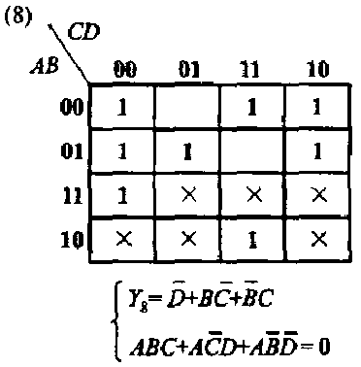
15

Slide 30
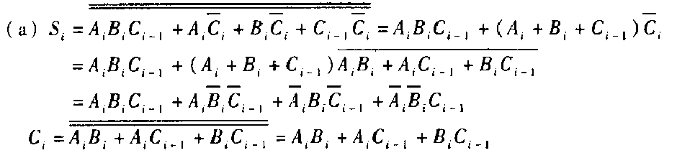
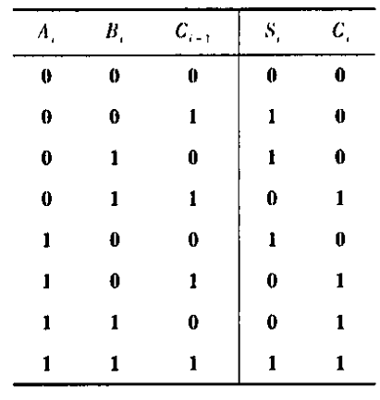
16

Slide 31
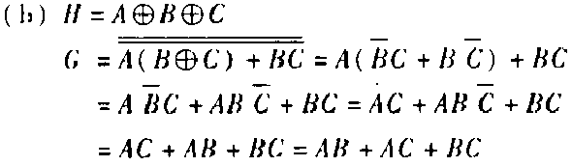
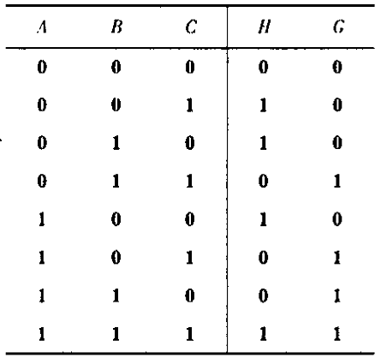
16

